Slide 1
Творческая презентация
Областной этап
Всероссийского конкурса «Учитель года России»
Тихова Татьяна Алексеевна,
учитель истории и обществознания,
МОУ Вощиковская оош им. А.И.Королёва,
Пошехонский МР

Slide 2

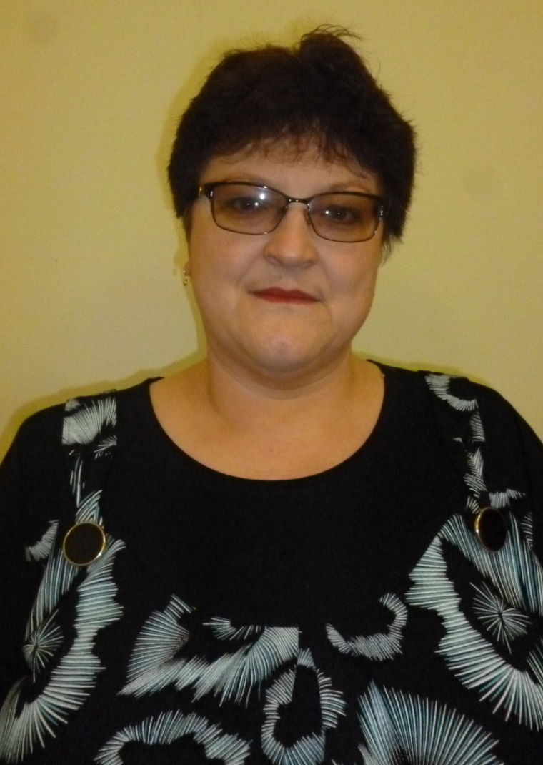
В чем смысл жизни?
Служить другим и делать добро.
Аристотель.
Сведения об образовании: Ярославский государственный педагогический институт, год окончания – 1989.
Специальность, квалификация по диплому: учитель истории , обществоведения, советского государства и права.
Педагогический стаж: 25 лет
Квалификационная категория: высшая (от 27.11.2009 г.)

Slide 3
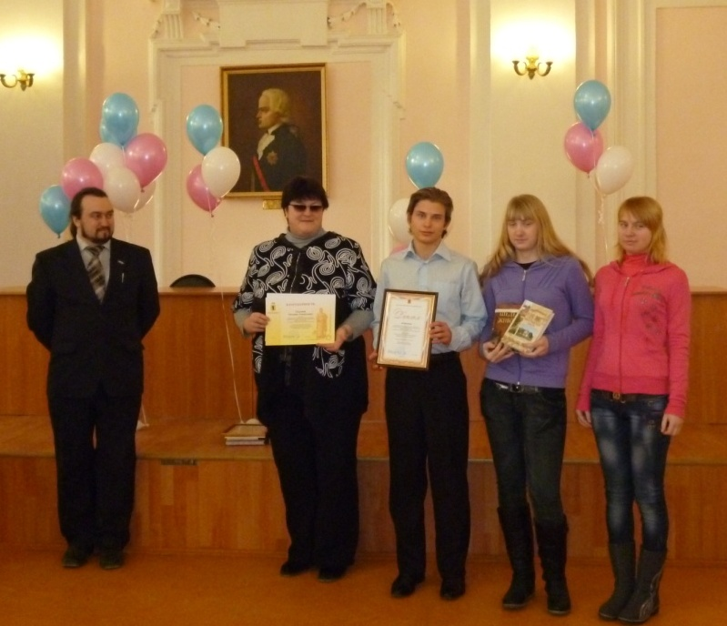
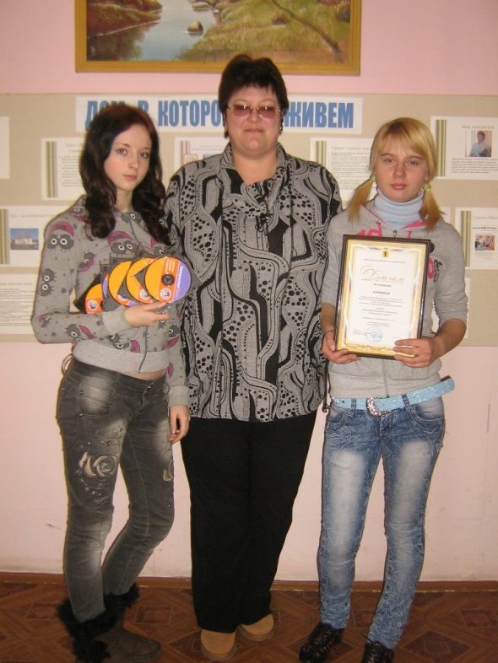
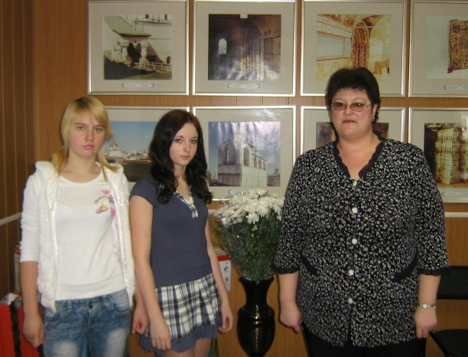
Мои педагогические принципы
Создать каждому ребенку
ситуацию успеха.
Призёры
интернет - конкурсов

Slide 4
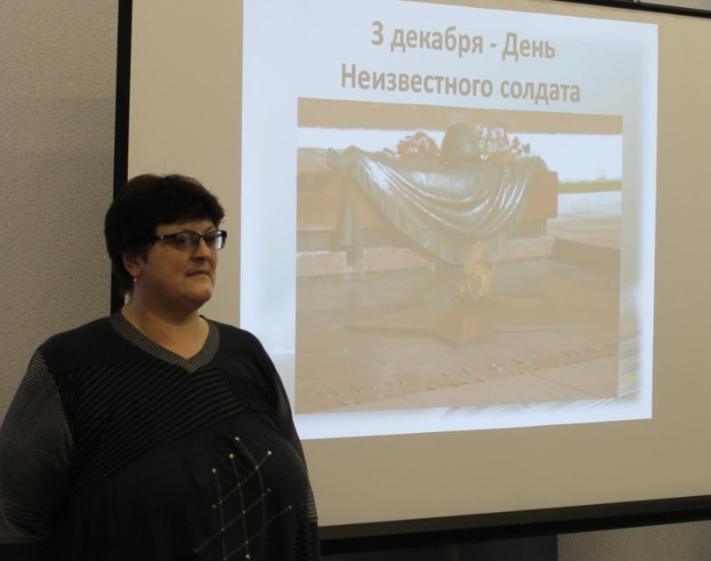
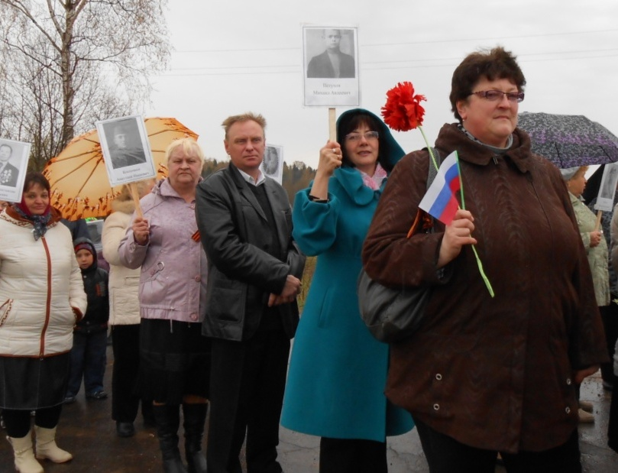
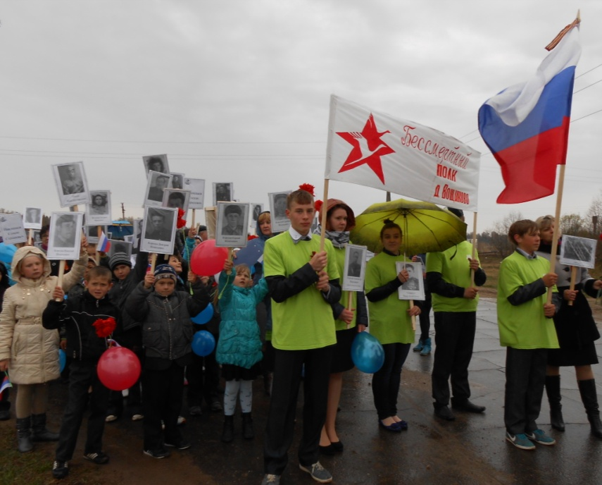
Мои педагогические принципы
Детей надо учить тому, что пригодится им,
когда они вырастут.
А. Киренский.
Патриотические акции и мероприятия

Slide 5
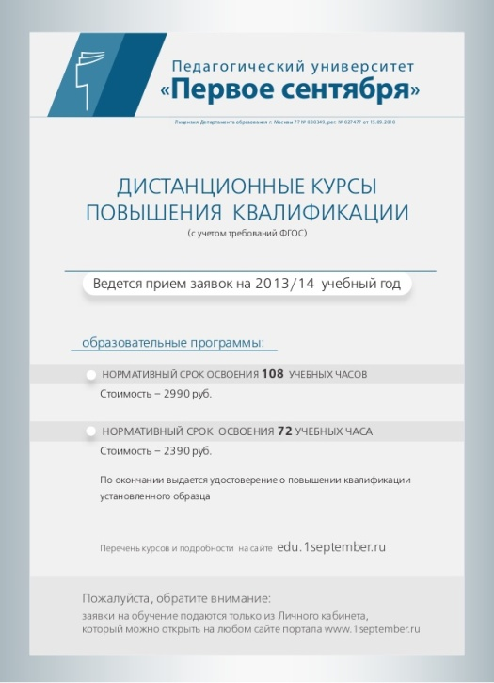
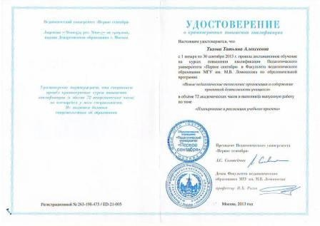
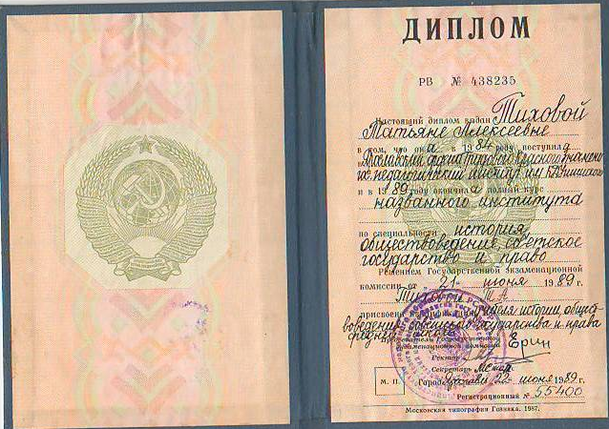
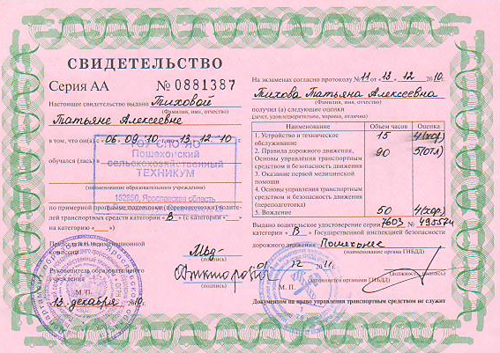
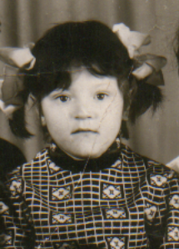
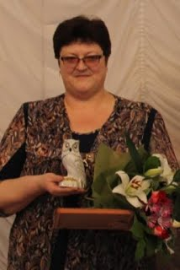

Мои педагогические принципы
«Сколько б ты ни жил,
всю жизнь следует учиться».
Сенека.

Slide 6
«Самостоятельная деятельность обучающихся как средство развития метапредметных результатов в рамках предметов «История» и
«Обществознание»
Областной этап Всероссийского конкурса «Учитель года России 2015»
Тихова
Татьяна Алексеевна,
учитель истории и обществознания,
МОУ Вощиковская ООШ
имени А.И.Королёва, Пошехонский МР

Slide 7
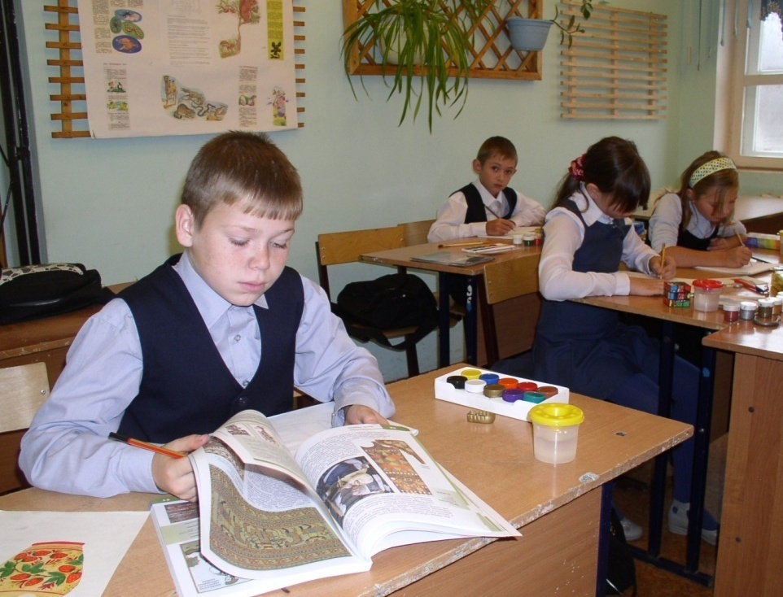
Умение учиться самостоятельно – требования ФГОС и современной жизни
Современное развитие общества требует
формирования личности способной постоянно пополнять свой запас знаний и умений. На практике мы
сталкиваемся с неумением детей самостоятельно ставить цели своего обучения и определять интересы своей познавательной деятельности.
Возникает противоречие между необходимостью воспитать человека, готового к самостоятельности и самообразованию, и неумением современных школьников организовывать свою познавательную деятельность.

Slide 8

«Цель обучения ребенка состоит в том, чтобы сделать его способным развиваться без помощи учителя».
Э. Хаббард.
Цель моей работы: научить детей работать самостоятельно, способствуя развитию метапредметных результатов.
Задачи:
реализовать на практике самостоятельную работу учащихся на уроках и во внеурочной деятельности, способствующую развитию метапредметных результатов
на основе анализа нормативных документов, научно-методической, педагогической литературы изучить состояние проблемы организации самостоятельной деятельности учащихся с точки зрения ФГОС

Slide 9
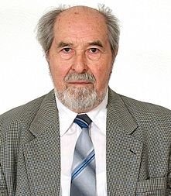
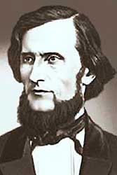
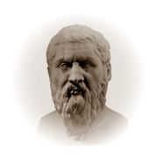

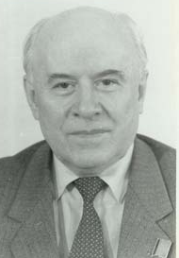
Теоретическая основа опыта
«Ученики за время обучения в школе должны не только усвоить определенную сумму научных знаний, но и научиться самостоятельно их приобретать».
«Учитель идет в класс
не учить
детей, а побуждать их
к учению».
П.И. Пидкасистый
доктор
педагогических наук,
профессор.
К. Д. Ушинский
русский педагог 19 в., основоположник научной педагогики в России.
Цель обучения - достижение умственной самодеятельности.
Платон (Аристокл)
древнегреческий
Философ.
Путем использования разнообразных видов самостоятельной работы
у учеников вырабатываются приемы ее рациональной организации.
Б. П. Есипов доктор педагогических наук, профессор.
Без самостоятельной работы учащихся
нельзя выработать у них никаких умений и навыков.
Ю. К. Бабанский
доктор педагогических наук, профессор.
Показать возможности использования самостоятельной работы как средства формирования метапредметных результатов школьников.

Slide 10
Виды самостоятельных работ
«Нужно, чтобы дети, по возможности, учились самостоятельно, а учитель руководил этим самостоятельным процессом и давал для него материал».
К.Д. Ушинский.
По уровню
самостоятельности
учащихся
По дидактической цели
По форме
выполнения
По способу
выполнения
По источнику
знаний

Slide 11
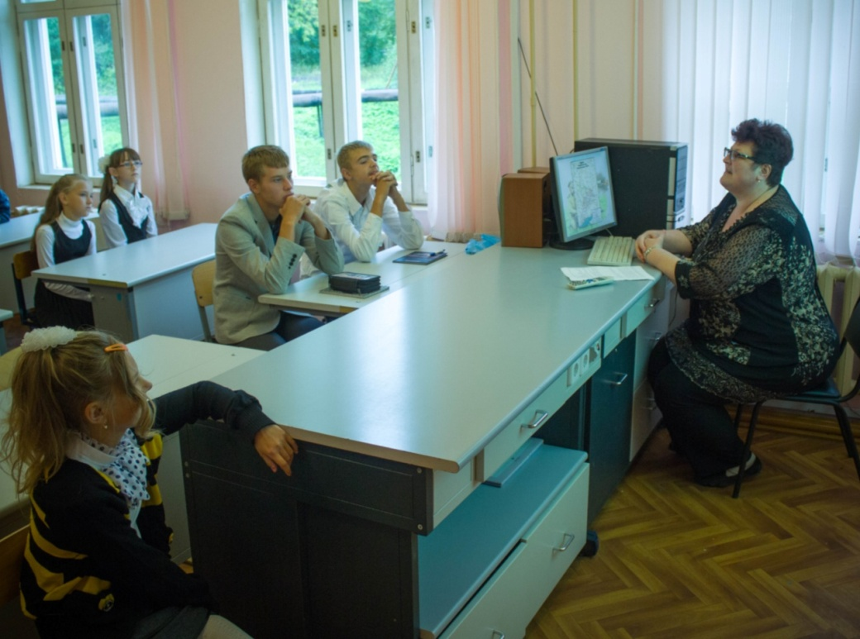
Увлечь!
Мотивация
Проблемные ситуации
Участие в конкурсах, интернет -проектах
Игровые задания
Участие в олимпиадах, конференциях

Slide 12

Примеры проблемных ситуаций
История
Тема «Средневековый город» вопрос:
«Где интереснее жить: в городе или в деревне?»
Обществознание
Всегда ли правы взрослые? Сколько денег нужно человеку? Зачем человек учится? Зачем человеку семья?
Тема «Способности человека» факт: «Юлий Цезарь мог заниматься одновременно несколькими делами – и читал, и писал, и слушал, и разговаривал». Способны ли вы на такое? О каких возможностях Цезаря говорит данный пример?

Slide 13
Кроссворд - загадка
к | и | б | е | р | г | н | и
а | н | т | и | б | у | л | л
м | о | д | в | и | р | у | с
п | а | е | з | а | щ | и | т
в | р | р | д | п | р | о | а
р | о | а | о | с | п | в | р
е | л | т | м | е | а | а | е
д | ь | о | р | н | м | й | д
А | Г | О | Р | А
Венгерский кроссворд
(размещён на сайте
«Подросток и закон»)
Кроссворд - пирамида
И | Н | Д | И | В | И | Д | У | А | Л | Ь | Н | О | С | Т | Ь
 |  |  | 2 | С | П | О | С | О | Б | Н | О | С | Т | Ь
 |  |  | 3 | Ш | А | М | П | О | Л | Ь | О | Н
 |  |  | 4 | О | Б | Щ | Е | Н | И | Е
 |  |  | 5 | Б | Е | Т | Х | О | В | Е | Н
1

Slide 14




Приёмы работы с текстом
Научить!
Составление вопросов, кроссвордов, тестов,
на основе текста учебника.
Составление таблиц.
Подбор фактов, подтверждающих или опровергающих гипотезу.
Комментированное
чтение текста.
Составление синквейна,
кластера.
Составление схемы,
диаграммы.
Составление простого, сложного, цитатного
и тезисного плана.

Slide 15
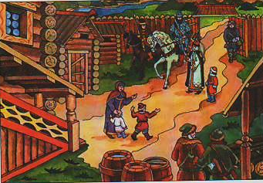
Приём работы с текстом
«Продолжи рассказ по картинке»
«В усадьбе московского дворянина 15 века» «В конце ноября Фёдор Соколов вернулся с государевой службы. Жена Настасья встречала его со слезами и жалобами на крестьян…» Продолжите рассказ о дворянине Фёдоре Соколове.

Slide 16
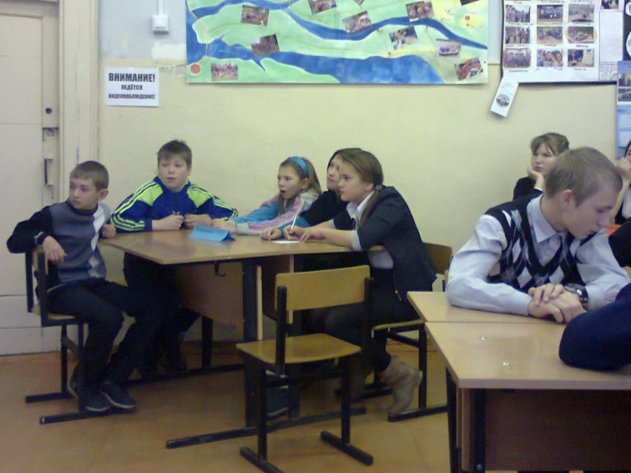
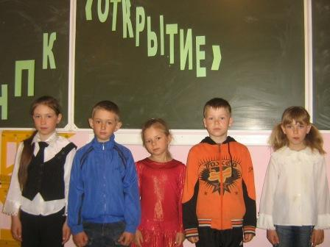
развить
Конкурсы,
викторины
Конференции
Предметные
олимпиады,
чемпионаты
Через
Исторический турнир
Школьная
конференция
Интеллектуальные
игры
Краеведческие
чтения
Интернет - проекты

Slide 17
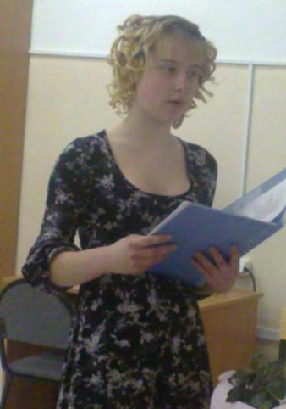
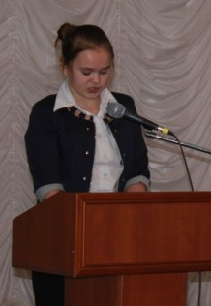
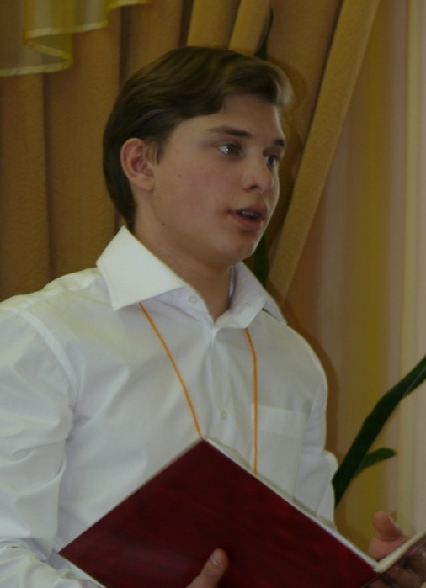
Самостоятельная работа ученика превращается в самообучение, саморазвитие,
самореализацию
Бойко Анна 11 класс
Призёры
районной конференции
«Первые шаги»
Никифоров Александр
10 класс
Шугина Любовь
5 класс

Slide 18
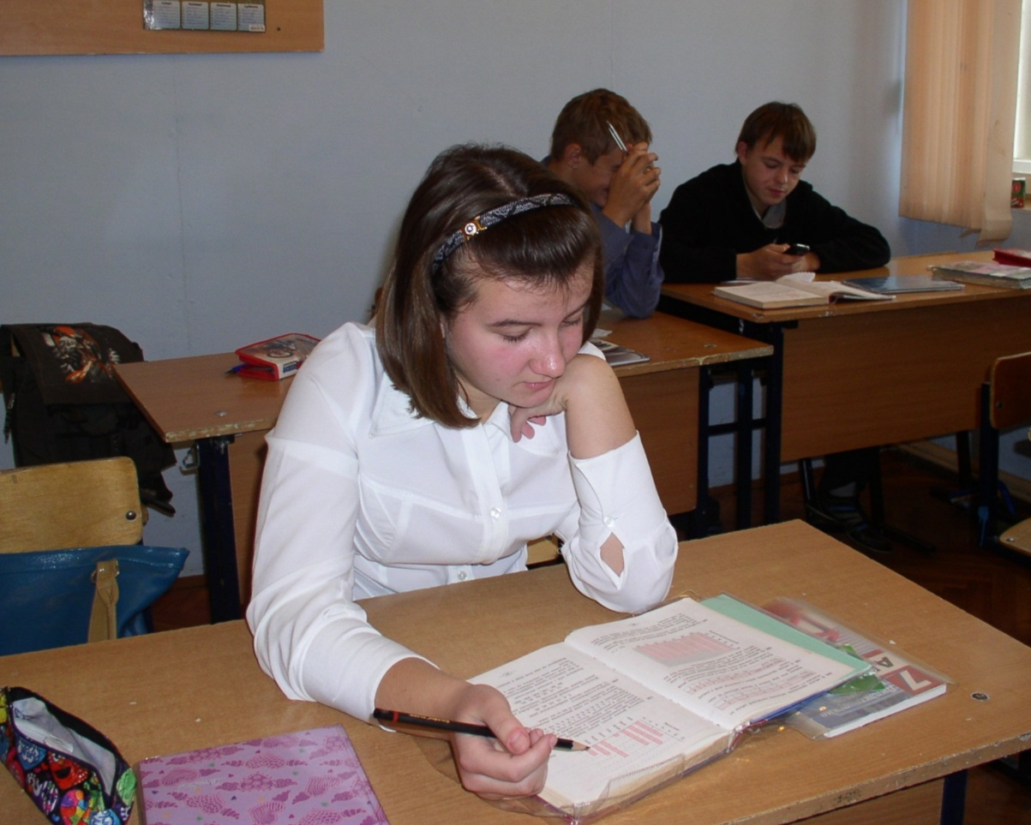
«Задача учителя не в том, чтобы дать ученикам максимум знаний, а в том, чтобы привить им интерес к самостоятельному поиску знаний, научить добывать знания и пользоваться ими»
К. Кушнер.

Slide 19


